Slide 1
THỨ BA
SAU CHÚA NHẬT X THƯỜNG NIÊN
Thánh Barnaba tông đồ
Lễ nhớ buộc
( Sách bài đọc quyển 2 trang 743 )

Slide 3
Ca Nhập Lễ Ca Mừng Các Thánh Hoài Chiên

Slide 4
Tk: Đoàn con hỉ hoan dâng tiếng hát như áng hương. Trước dung nhan cực linh Cha từ bi ngự Thiên đường.

Slide 5
**: Nguyện Chúa rủ thương vì công ơn bao thánh nhân. Giúp chúng con mau vượt bước hiểm nghèo trần gian.

Slide 6
Đk: Ôi bao vị thánh xưa đã hy sinh. Lòng mến Chúa yêu người từng nên gương ngời sáng. Rầy được Thiên Chúa ban phúc quang vinh. Nguyện thương đến nhân loại còn trên nơi thế trần.

Slide 8
Ông Ba-na-ba là người tốt,
đầy ơn Thánh Thần và lòng tin.
Bài trích sách Công vụ Tông Đồ.

Slide 10
Đáp ca Lễ nhớ

Slide 12
Đáp ca:
Chúa đã mặc khải đức công chính của Người trước mặt chư dân.

Slide 13
Alleluia-Alleluia:
Chúa nói : “Anh em hãy đi giảng dạy cho muôn dân. Này đây, Thầy ở cùng anh em mọi ngày cho đến tận thế.”
Alleluia:

Slide 15
Đáp Ca Thường Niên

Slide 17
Hủ bột không vơi, đúng như lời Đức Chúa
Đã dùng ông Ê-li-a mà phán.
Bài trích sách các Vua quyển thứ nhất.

Slide 18
Đáp ca:
Lạy Chúa xin tỏa ánh tôn nhan Ngài cho chúng con.

Slide 19
Alleluia-Alleluia:
Anh sáng của anh em phải chiếu giãi trước mặt thiên hạ, để họ thấy những công việc tốt đẹp anh em làm, mà tôn vinh Cha anh em.
Alleluia:

Slide 25
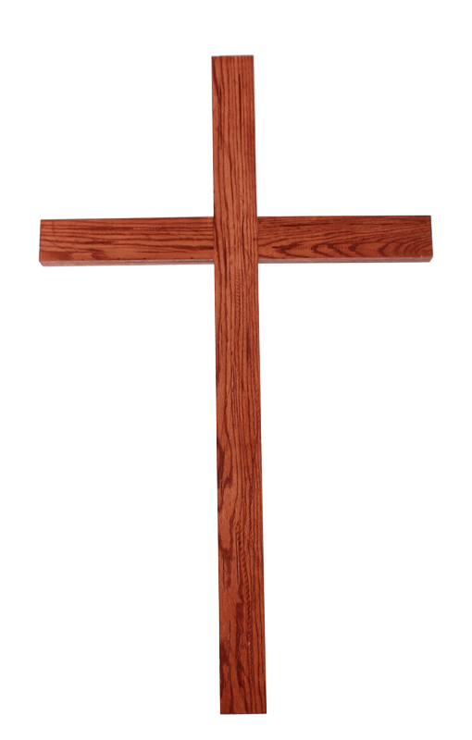
Ca Dâng Lễ Dâng Chúa Trời Phanxicô

Slide 26
Tk1: Dâng dâng Chúa Trời lúa thơm nho chín đỏ, cây xanh hoa đẹp trái ngon cả hương lòng đang thắm nồng.

Slide 27
Đk: Dâng dâng lên Chúa đây nắng úa với đây mưa hồng. Kính dâng Ngài trót cuộc đời ước mong hoài thắm tươi.

Slide 28
Tk2: Dâng dâng tháng ngày thế gian luôn biến đổi, hoa xuân mưa hạ gió thu một năm buồn vui mấy mùa.

Slide 29
Đk: Dâng dâng lên Chúa đây nắng úa với đây mưa hồng. Kính dâng Ngài trót cuộc đời ước mong hoài thắm tươi.

Slide 30
Tk3: Dâng dâng kiếp người ví như con suối nhỏ, lênh đênh trôi về biển khơi nguyện mong sạch trong suốt đời.

Slide 31
Đk: Dâng dâng lên Chúa đây nắng úa với đây mưa hồng. Kính dâng Ngài trót cuộc đời ước mong hoài thắm tươi.

Slide 34
Ca Nguyện Hiệp Lễ Con Trông Cậy Chúa Phanxicô

Slide 35
Tk1: Con trông cậy Chúa giữa bao thăng trầm cuộc đời. Con trông cậy Chúa giữa bao ngày tháng chơi vơi.

Slide 36
**: Có khi lòng êm ái, có khi lòng u hoài. Con trông cậy Chúa vững đôi vai, vững đôi tay, hát vui say suốt đời.

Slide 37
Đk: Con trông cậy Chúa, dâng Ngài tất cả âu lo trong đời sống trôi miệt mài. Con trông cậy Ngài, dù cho nhân thế đổi thay, Chúa còn đây mãi còn đây.

Slide 38
Tk2: Đi trong cuộc sống thấy hoa tươi dệt nụ cười. Đi trong cuộc sống lắng nghe lệ đắng tuôn rơi.

Slide 39
**: Nắng đưa mùa xuân tới, gió đưa mùa đông về. Con trông cậy Chúa dẫu hân hoan, dẫu gian nan, vẫn hân hoan tiếng cười.

Slide 40
Đk: Vì Chúa một niềm từ ái, ơn cứu độ nơi Ngài chứa chan.

Slide 41
Tk3: Trong cơn tàn úa Chúa cho hương trời ngọt ngào. Trong đêm mờ tối Chúa soi ngời ánh trăng sao.

Slide 42
**: Bước chân nào phiêu lãng, Chúa đưa về quê nhà. Ai trông cậy Chúa dẫu xa xôi, dẫu đơn côi, vẫn an vui suốt đời.

Slide 43
Đk: Vì Chúa một niềm từ ái, ơn cứu độ nơi Ngài chứa chan.

Slide 44
Tk4: Hoa không nhờ nắng sắc hoa phai tàn vội vàng. Con không nhờ Chúa tháng năm chìm đắm hoang mang.

Slide 45
**: Sống xa bàn tay Chúa, có ai được an lòng. Con luôn nhờ Chúa, Chúa bên con, Chúa thương con, Chúa cho con phúc lành.

Slide 46
Đk: Vì Chúa một niềm từ ái, ơn cứu độ nơi Ngài chứa chan.

Slide 49
Ca Kết Lễ Thánh Tâm Chúa Giêsu Huyền Linh

Slide 50
Thánh Tâm Chúa Giê-su: Nguồn êm ái dịu dang. Xin hãy ban xuống lòng con ngọn lửa say yêu một Chúa.

Slide 51
**: Thánh Tâm Chúa Giê-su tràn lan niềm thương xót, xin thương những người đã trót vô tình vấp phạm đến Chúa nhân từ.

